Slide 1
ГЕРОИ БЕЛАРУСИ — герои труда
М. А. КАРЧМИТ, В. И. КРЕМКО, П. Л. МАРИЕВ

Slide 2
Отец богатства — труд, мать богатства — земля.
Настоящего человека труд красит.

Slide 3


Slide 4
Мастер на все руки золотые руки

Slide 5
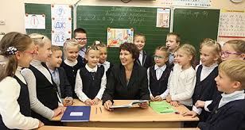
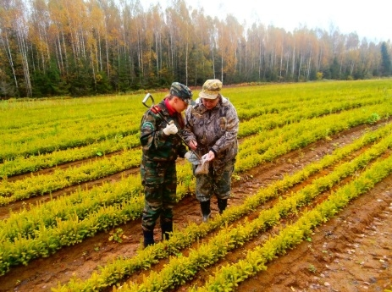
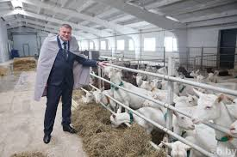
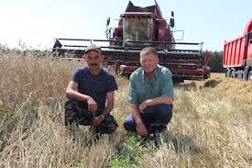
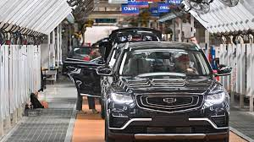
Белорусы — трудолюбивый народ

Slide 6
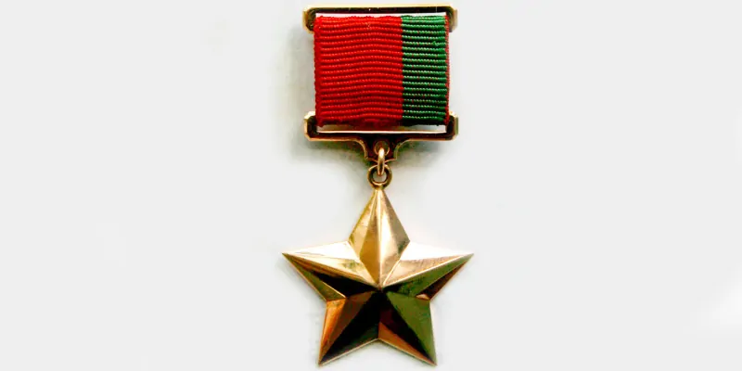
Медаль «Герой Беларуси»

Slide 7
Герои труда.
Герои беларуси

Slide 8
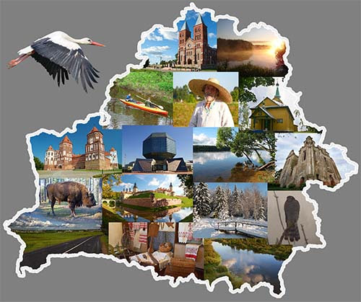
Физкультминутка
«земля моя кормилица»

Slide 9
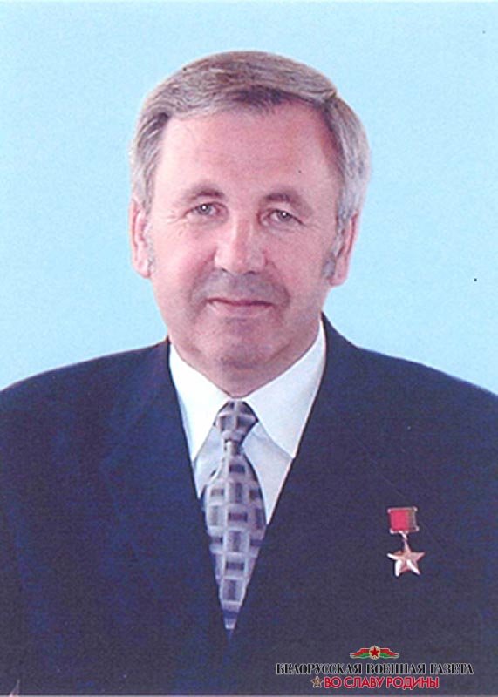
Герой Беларуси
Михаил александрович карчмит

Slide 10
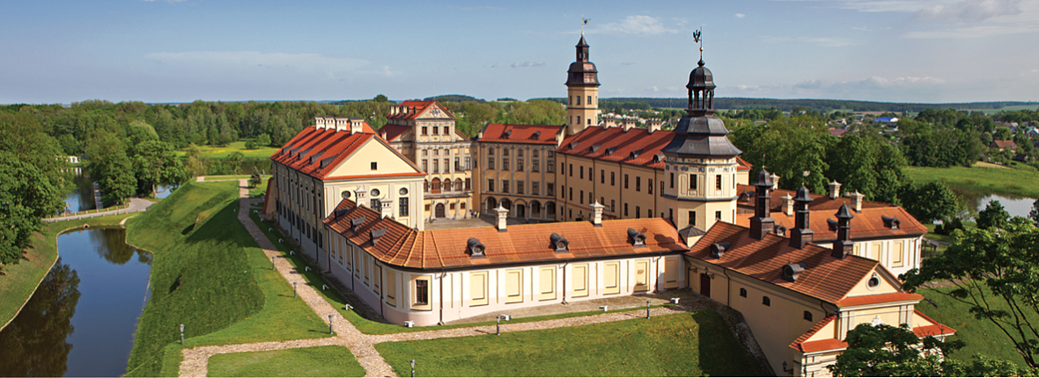

Slide 11
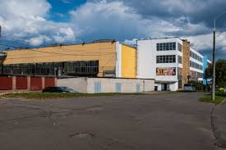
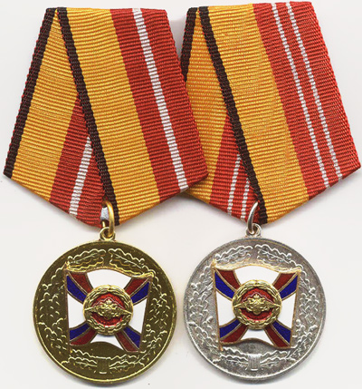
Михаил карчмит
Михаил Карчмит родился в 1949 г.
в деревне Радевцы Минской области.
С 1967 по 1968 г. работал слесарем на Минском станкостроительном заводе, после чего был призван в армию
и служил до 1970 г. в Нижнем Тагиле. Демобилизовался с наградой — медалью «За воинскую доблесть».

Slide 12
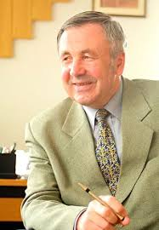
Михаил карчмит
После окончания службы пошёл учиться. В 1975 г. окончил Белорусский институт механизации сельского хозяйства по специальности «Инженер-механик». Вернулся в родную деревню. Устроился работать инженером в колхоз «Ленинский путь». Быстро получил повышение и стал главным инженером. В этом колхозе он проработал 5 лет.

Slide 13
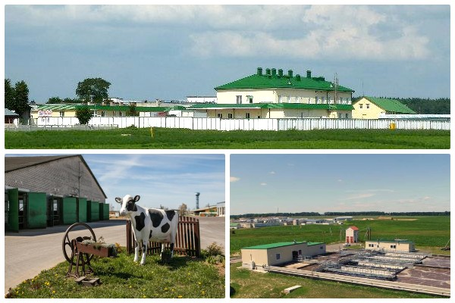
Михаил карчмит
В 1980 г. Михаил Александрович становится председателем колхоза «Рассвет» Несвижского района. Эту должность он занимает вплоть до 1988 г. После чего переходит работать председателем в колхоз им. Калинина, который с 1994 г. преобразован в агрокомбинат «Снов».
Под руководством Михаила Александровича агрокомбинат стал гордостью белорусского агропромышленного комплекса, ориентиром перспективного развития национальной аграрной отрасли.

Slide 14
Михаил карчмит
(1949–2004)

Slide 15
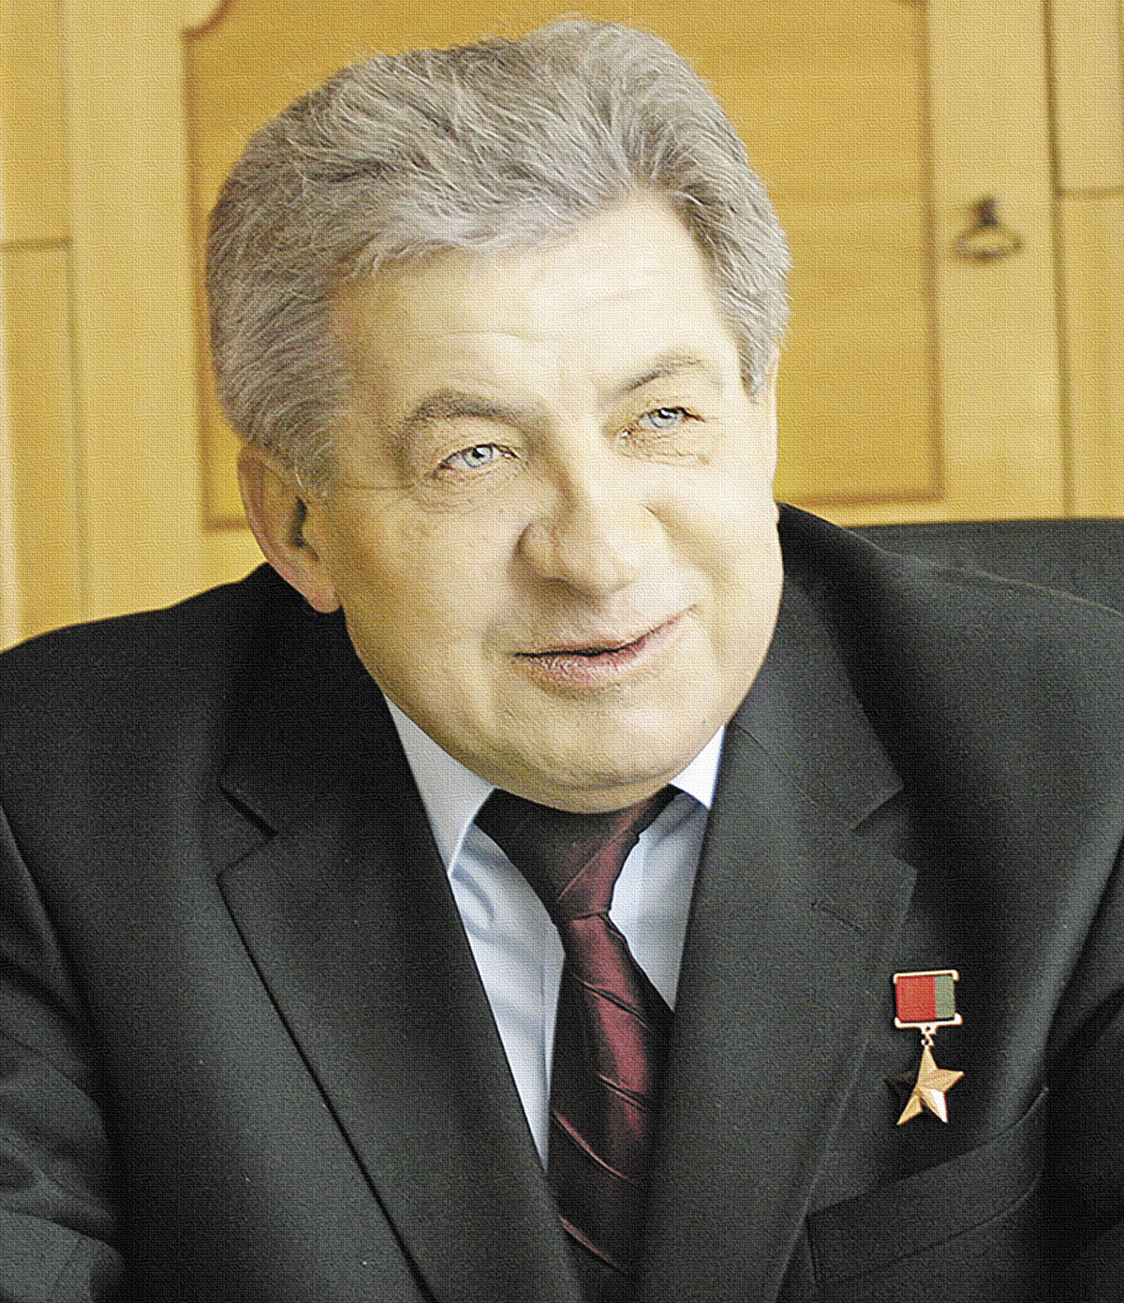
ГЕРОй Беларуси виталий ильич кремко

Slide 16
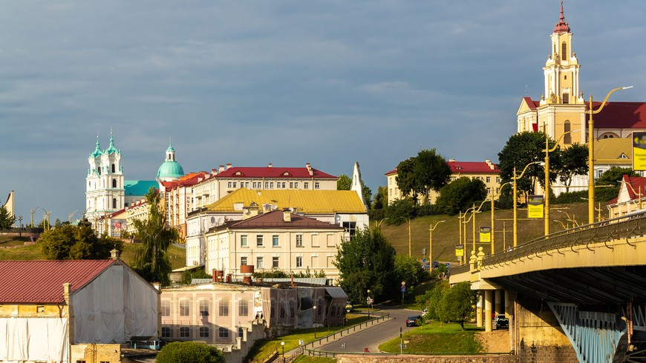

Slide 17
Виталий ильич кремко
(1941–2009)

Slide 18
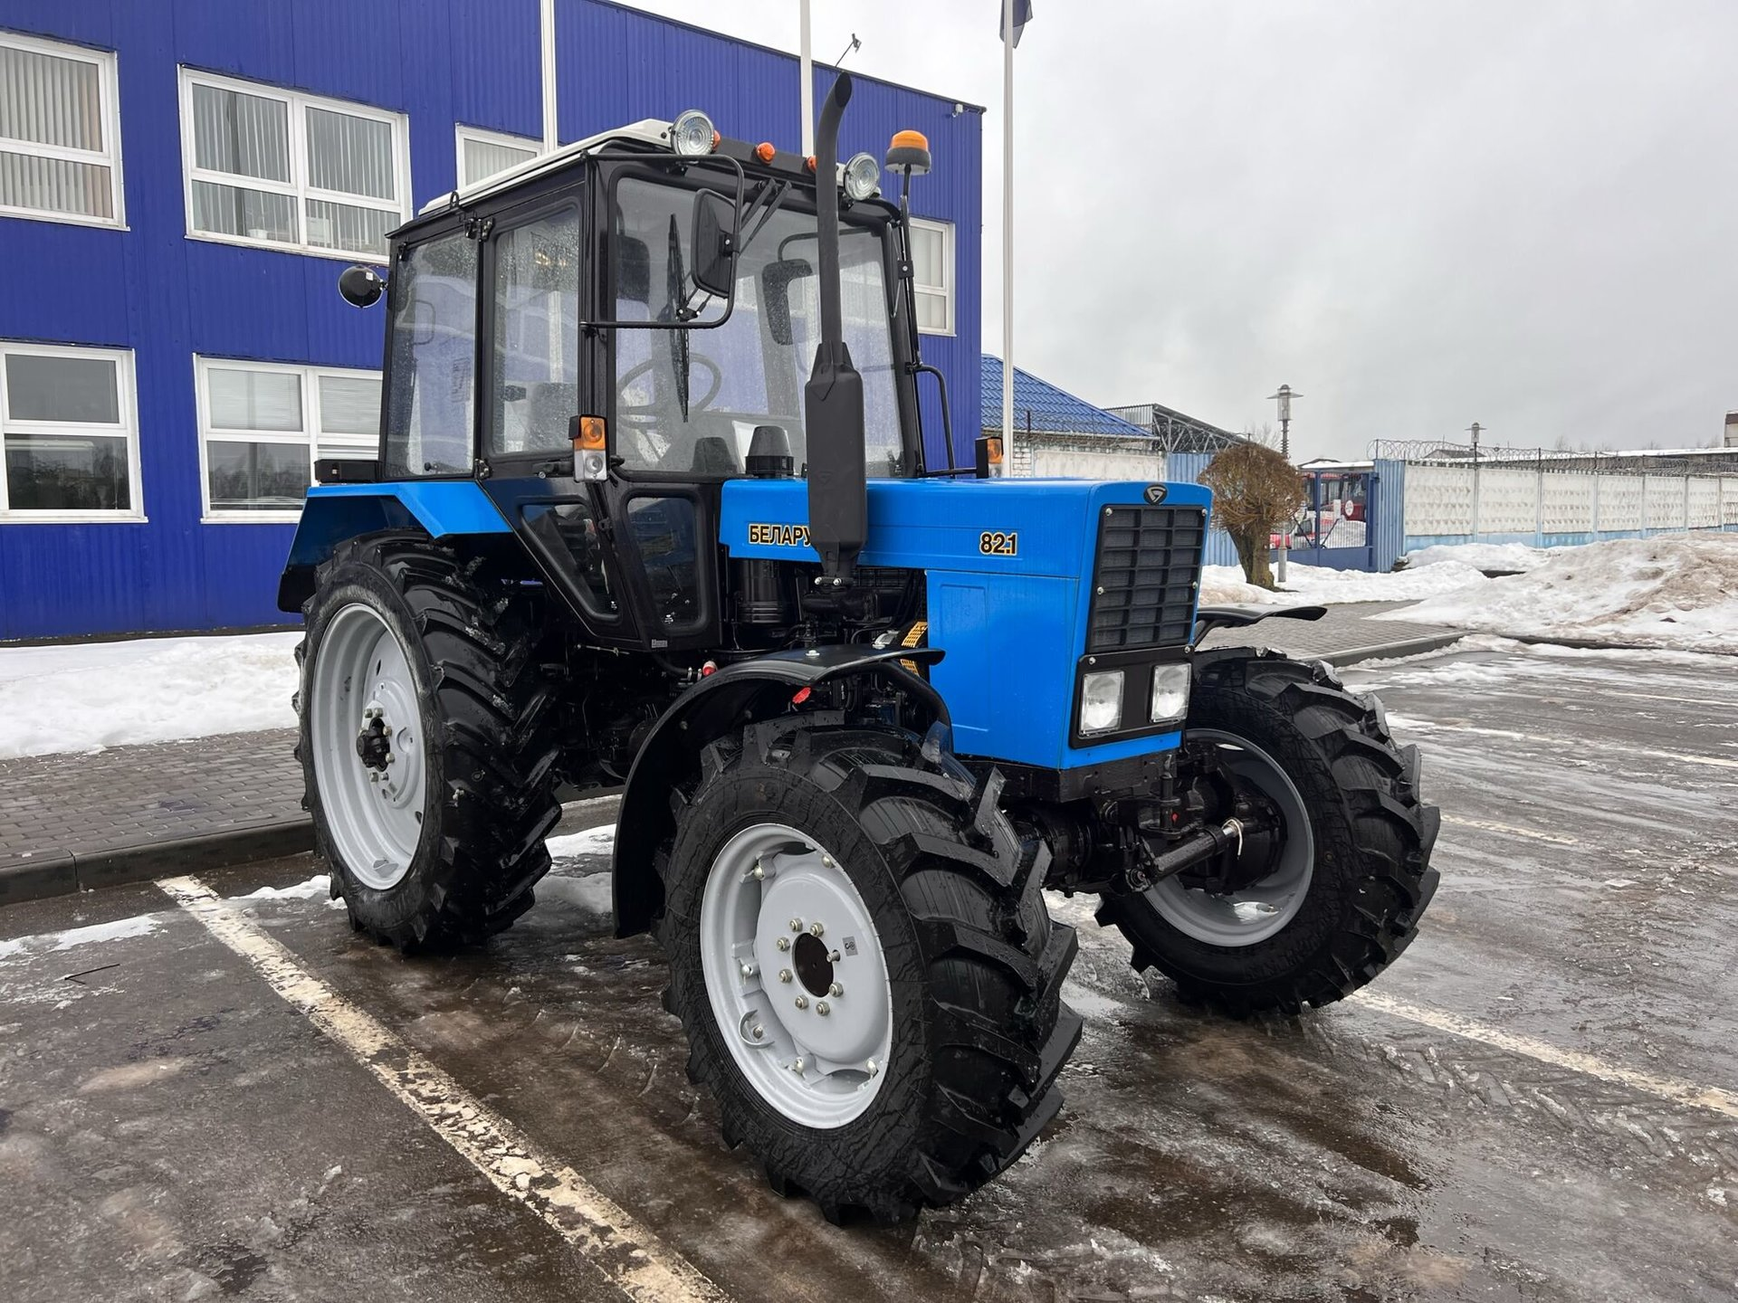
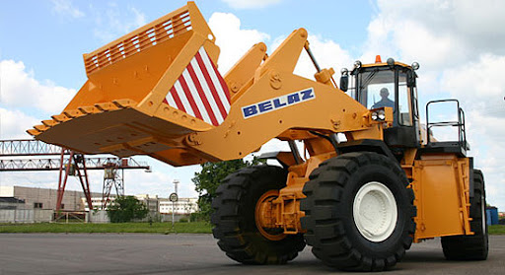
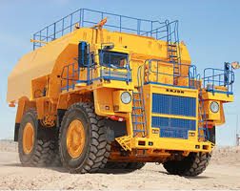
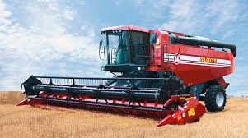
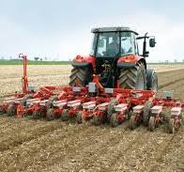

Slide 19
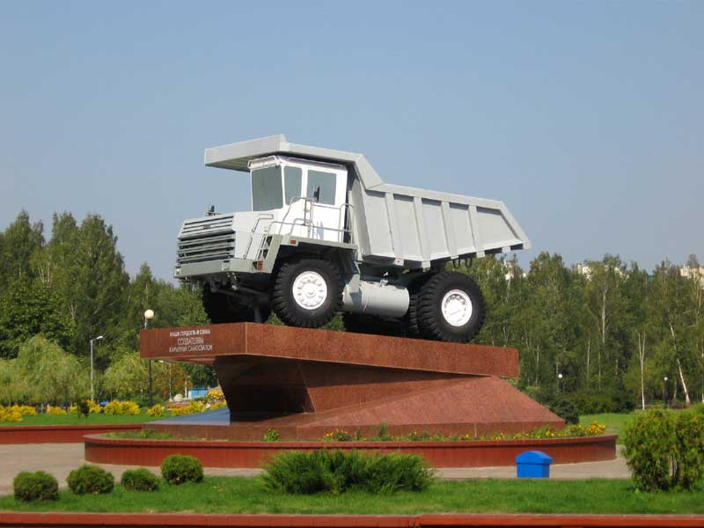

Slide 20
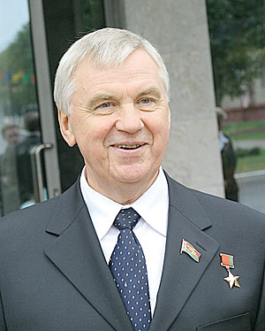
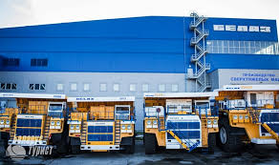
ГЕРОй Беларуси
Павел лукьянович мариев

Slide 21
Павел лукьянович мариев
(род. В 1934 г.)

